Slide 1
Versicherungen
4hlw

Slide 2
V…Versicherung Deckung eines im Einzelnen geschätzten Mittelbedarfs (Wert eines Gutes) auf der Grundlage des Risikoausgleichs
Ines
Kollektiv-Versicherungen (Klassische Versicherungsart)
Kollektiv zahlt in Versicherung ein
- Geschädigter bekommt Kapital
Vorrausetzungen für eine Versicherung
Zu Versicherndes Wirtschaftsgut
bestehendes Risiko
Möglichkeit zur Absicherung
z.B.: Auto - Autoversicherung
Leben - Lebensversicherung
Haus - Feuerschutzversicherung
Versicherungsanstalt
Risiko wird Geprüft / Abgewogen
Risiko wird Übernommen
Im Schadensfall zahlt die Versicherungsanstalt
Versicherter
Monatliche Beiträge
Kein Risiko

Slide 3
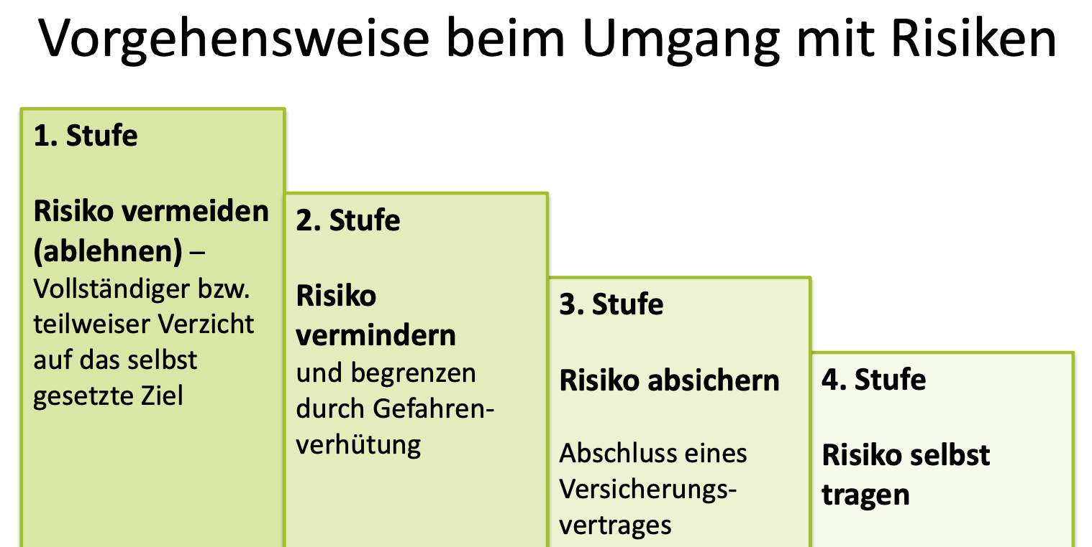
Versicherungen: Prinzip und Umgang mit Risiken

Slide 4
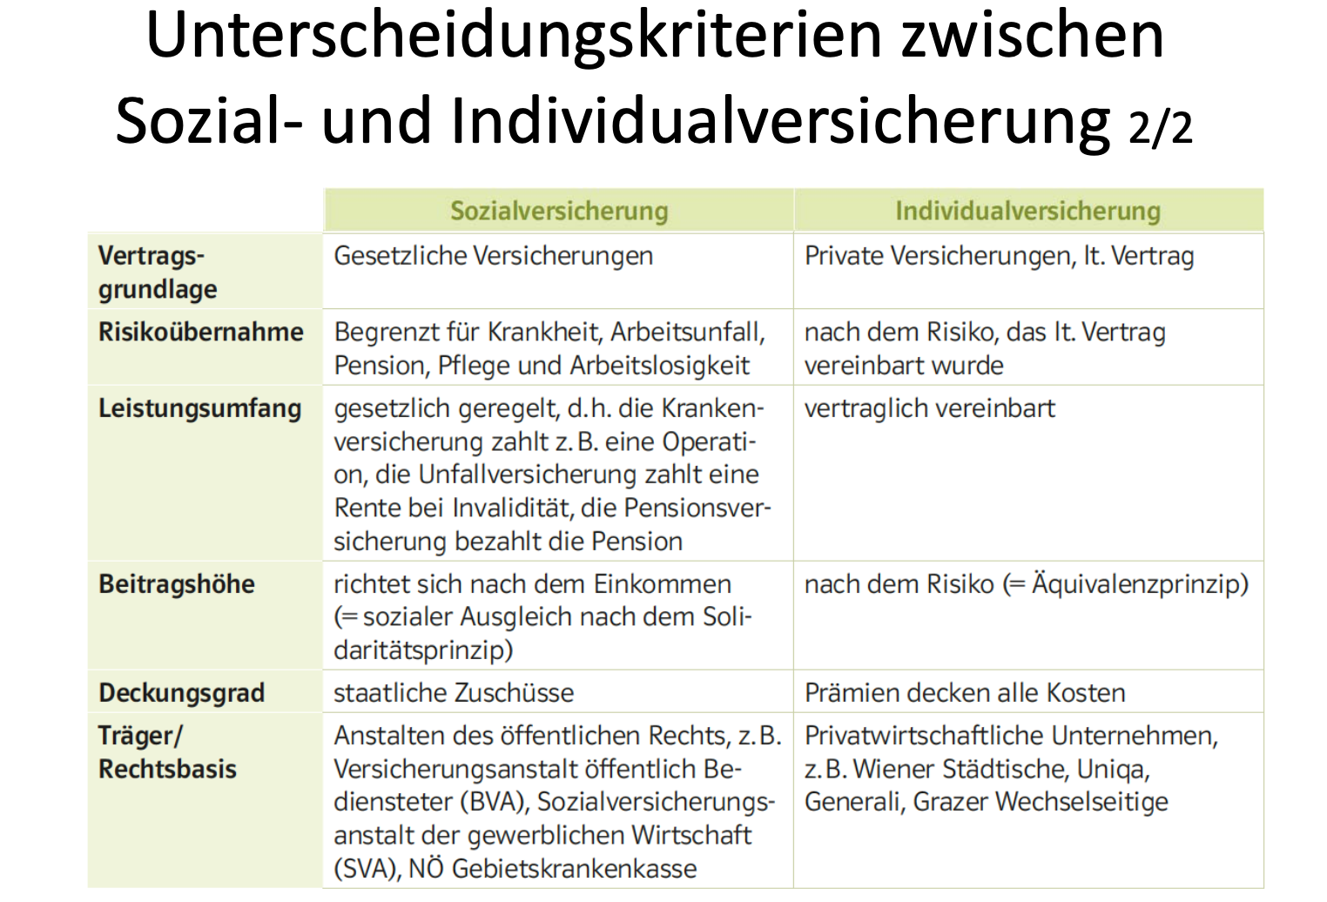
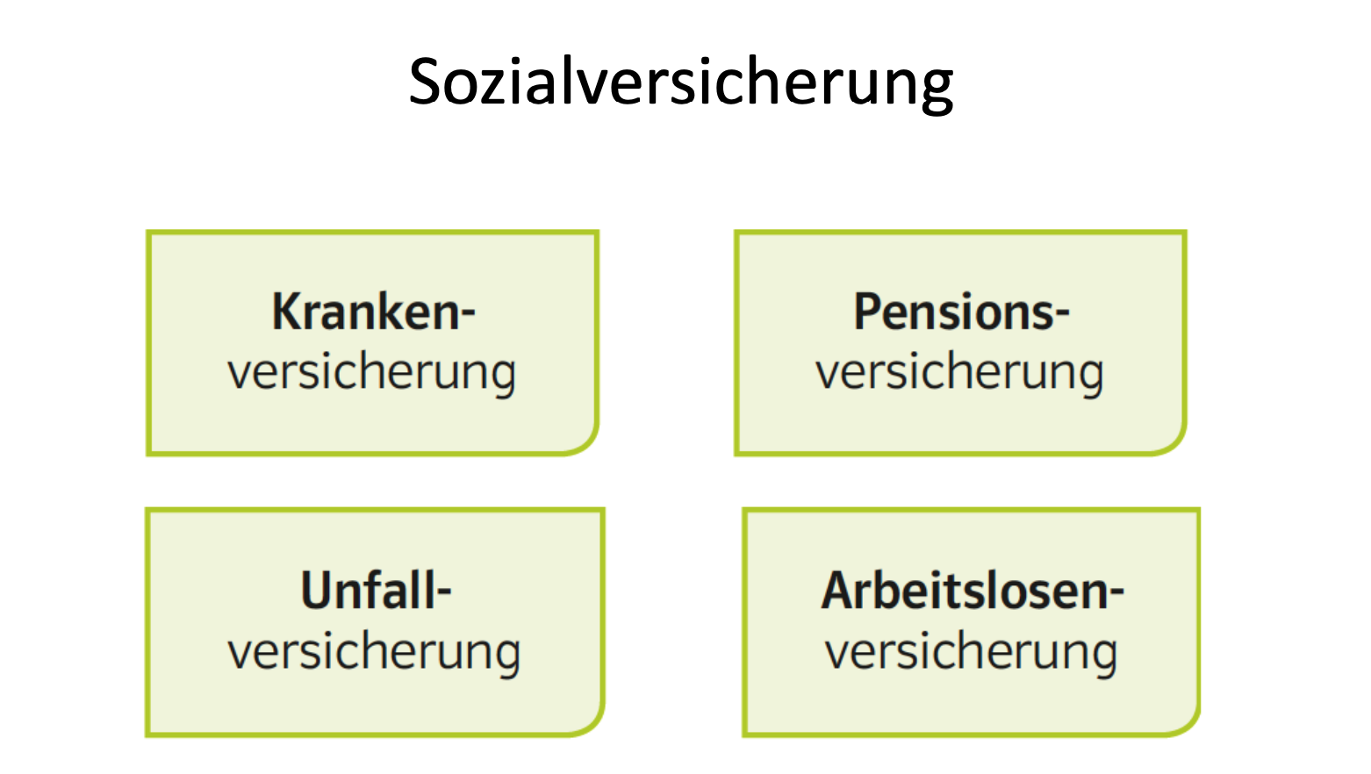
Versicherungen

Slide 5
Individual - Versicherungsarten

Slide 6
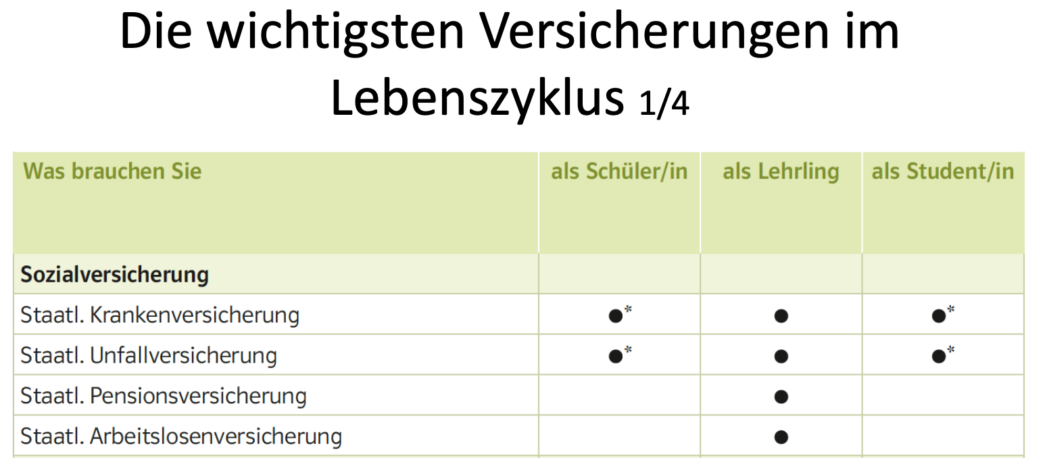
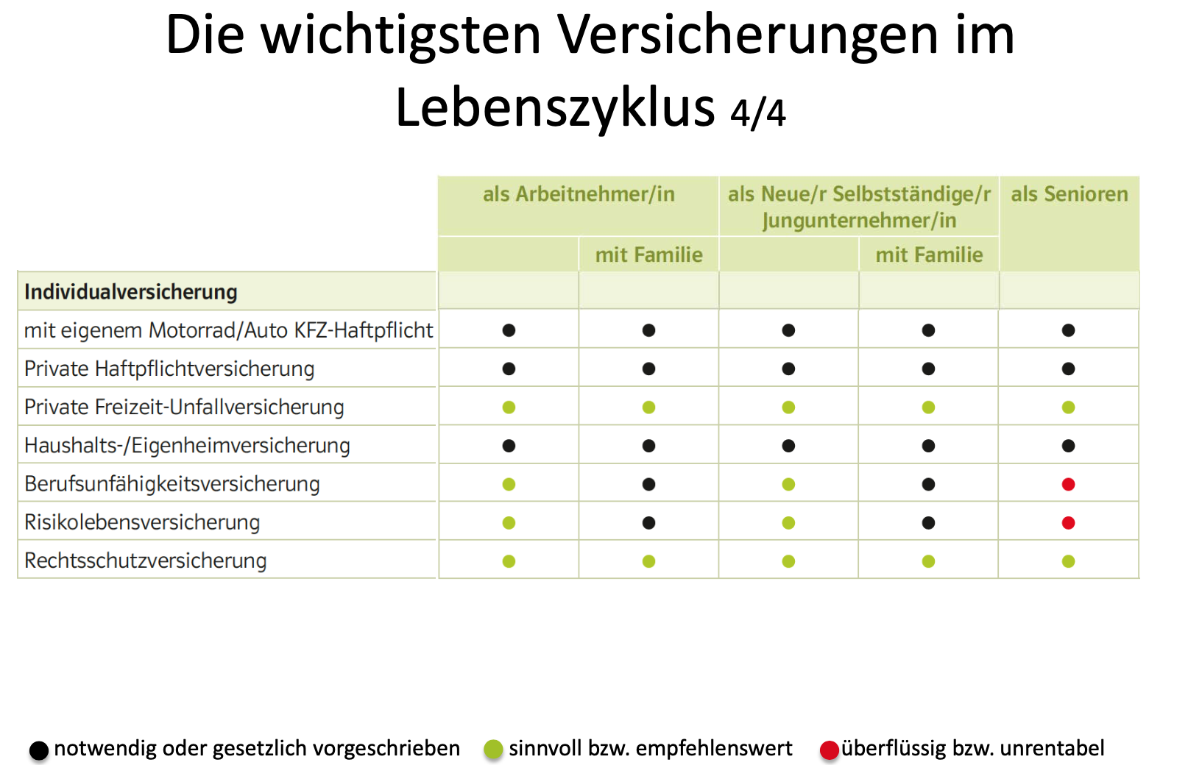
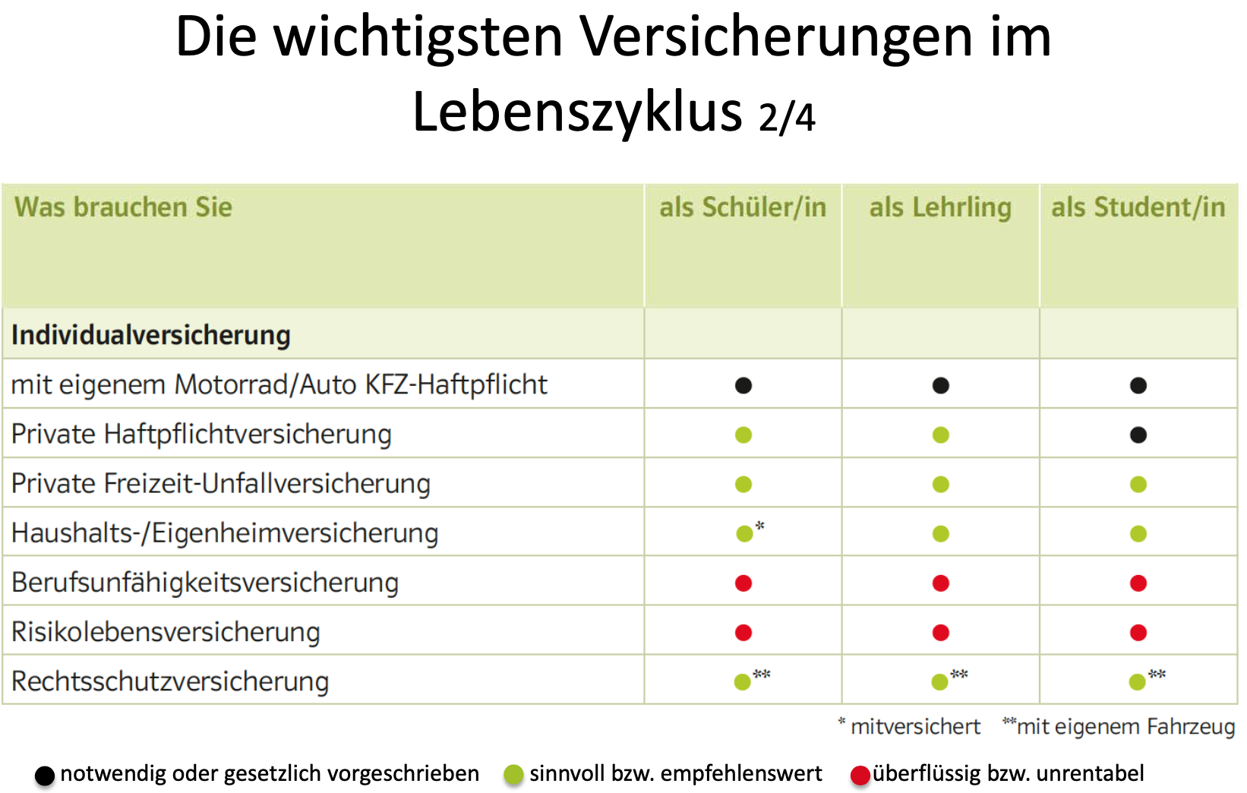
Versicherungen im Lebenszyklus

Slide 8
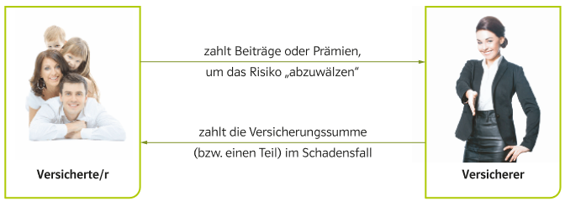
Versicherungen
im Unternehmens- und Privatbereich
Ziel/Kompetenzen: Risiken erkennen können, Mit Risiken umgehen können, Risiken versichern können, Versicherungen unterscheiden können, Versicherungen beurteilen und auswählen können, Versicherungsverträge abschließen können
1) Risiken erkennen damit umgehen / Versicherungsprinzip
2) Risiken versichern / Versicherungen im Lebenszyklus
Gefahr= Situation mit potentieller schädlicher Wirkung
Vorgehensweise im Umgang mit Risiken
Risiko vermeiden (vollständiger/ teilweiser Verzicht auf das selbst gesetzte Ziel)
Risiko vermindern (Maßnahmen zur Gefahrenverhütung setzen)
Risiko absichern (Abschluss eines Versicherungsvertrages)
Risiko selbst tragen (bei unvermeidlichen, nicht verminderbaren oder nicht absicherbaren Risiken)
Ziel: kontrolliert und bewusst mit Risiken umgehen, ohne sie vollkommen auszuschalten
Versicherungsart Form für Untern. u/o Private | als SchülerIn | als Lehrling | als StudentIn | als ArbeitnehmerIn |  | als neu/e Selbstständige/r |  | als SeniorIn
 |  |  |  |  | mit Familie |  | mit Familie
Sozialversicherung
Staatl. Krankenversicherung | •* | • | •* | • | • | • | • | •
Staatl. Unfallversicherung | •* | • | •* | • | • | • | • | •
Staatl. Pensionsversicherung |  | • |  | • | • | •
Staatl. Arbeitslosenversicherung |  | • |  | • | • | •**
Individualversicherung
KFZ-Haftpflicht | • | • | • | • | • | • | • | •
Private Haftpflichtversicherung | • | • | • | • | • | • | • | •
Private Freizeit-Unfallversicherung | • | • | • | • | • | • | • | •
Haushalts-/Eigenheimversicherung | •* | • | • | • | • | • | • | •
Berufsunfähigkeitsversicherung | • | • | • | • | • | • | • | •
Risikolebensversicherung | • | • | • | • | • | • | • | •
Rechtsschutzversicherung | •** | •** | •** | • | • | • | • | •
• Notwendig oder gesetzlich vorgeschrieben • Sinnvoll bzw. empfehlenswert • Überflüssig bzw. unrentabel *mitversichert, **mit eigenem Fahrzeug ***freiwillig möglich
→Viele Personen zahlen Beiträge an die Versicherung, um das Risiko abzuwälzen. Im Versicherungsfall zahlt die Versicherung den Schaden.
3) Sozialversicherung
Pflichtversicherung
Basisschutz: Kranken-, Pensions-, Unfall-, Arbeitslosenversicherung
Betragshöhe richtet sich nach Einkommen (Solidaritätsprinzip)
Gesetzlich geregelter Leistungsumfang
Zusätzliche staatliche Zuschüsse zur Deckung der Kosten der Versicherung
4) Individualversicherung
Private Versicherung (erwerbswirtschaftlich), Vertragsgrundlage lt. Vertrag
Vertraglich festgelegter Leistungsumfang
Betragshöhe richtet sich nach dem Risiko (Äquivalenzprinzip)
Prämien decken alle Kosten der Versicherung
Versicherungsarten nach dem Risiko (Individualversicherung)
5) Versicherungsverträge abschließen
Vertrag → regelt das Verhältnis zwischen Versicherer und Versichertem
Bestandteile eines Vertrags:
Versicherungspolizze (beinhaltet wichtige Informationen z.B. Polizzen-Nummer, genaue Bezeichnung der Versicherung, Höhe der Prämie, Versicherungsumfang,…)
Allgemeine und besondere Versicherungsbedingungen
Pflichten des Versicherten:
Pflicht zur Zahlung der Versicherungsprämie (Sonst geht der Schutz verloren)
Anzeigepflicht (Jeden Versicherungsfall sofort melden)
Auskunftspflicht (Alle notwendigen Auskünfte zum Versicherungsfall müssen gegeben werden
Mitteilungspflicht (wenn das gleiche Risiko bei verschiedenen Versicherungen versichert wurde)
Personenversicherung | Sachversicherung | Vermögensversicherung
Ergänzung zur Versorgungsleistung der Sozialvers. | Versicherungsschutz für Sachwerte (Schadensvers.) Bündelvers.= Paket aus mehreren Sachvers. | Absicherung von drohenden Aufwenden oder Einnahmeausfällen (finanzielle Mittel)
Lebensvers.: Versicherer zahlt vereinbarte Summe mit Erreichen des Zeitpunktes (Tod, Alter) an Begünstigte. Priv. Krankenvers.: Krankengeld bei Invalidität, Pflegegeld,… Priv. Unfallvers.: schützt vor finanziellen Folgeneins Unfalls in der Freizeit | Haushaltsvers.: gesamter Hausrat versichert Kaskovers.: deckt Schäden am eigenen Fahrzeug durch z.B. Brand, Diebstahl, Hagel… Reisegepäckvers.: gesamtes Reisegepäck versichert | Kfz-Haftpflichtvers.: Pflichtvers. für alle Fahrzeuge Allg. Haftpflichtvers.: -Private Betriebshaftpflichtv.: -Firmen Rechtsschutzvers.: deckt Kosten bei Gerichtsfällen ab Kreditvers.: um sich vor Zahlungsausfällen zu schützen Betriebsunterbrechungsvers.: bei Betriebsstillstand
6) Verhaltensweise nach einem Verkehrsunfall
Unfallstelle absichern – Warnblinkanlage einschalten, Warnweste überziehen, Warndreieck aufstellen
Überblick über den Unfallort verschaffen – Ist jemand verletzt? Liegt lediglich ein Blechschaden vor?
Erste Hilfe
Kontaktieren von Notarzt und Polizei
Daten mit Personen austauschen, die am Unfall beteiligt sind
Anfertigen von Beweisfotos und einem Unfallbericht

Slide 9
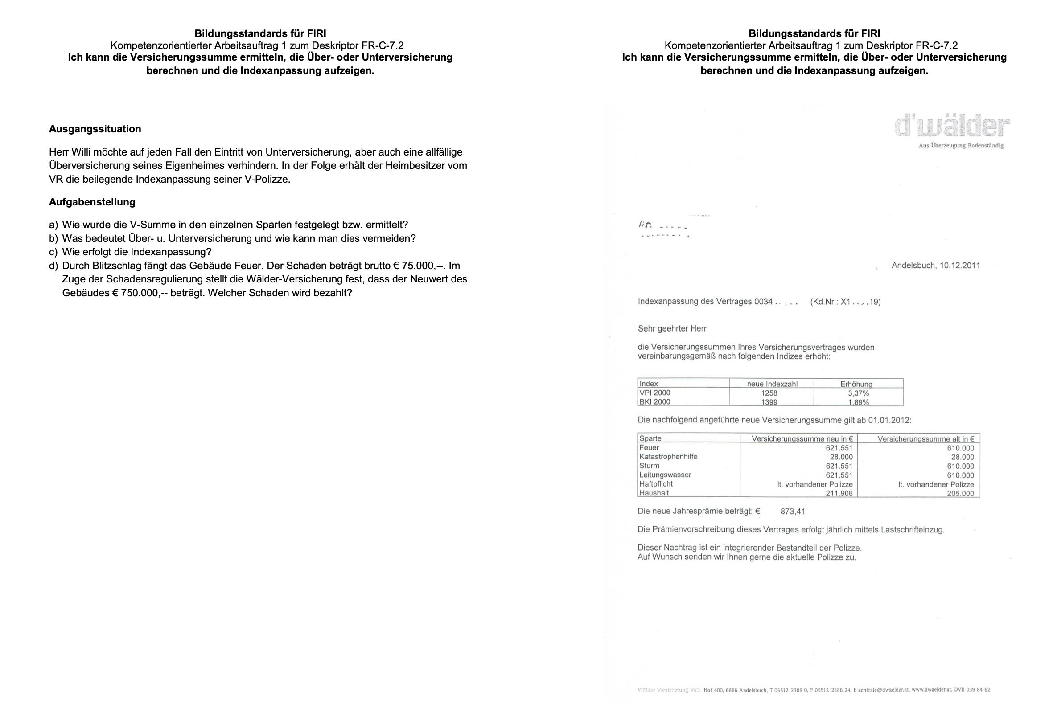
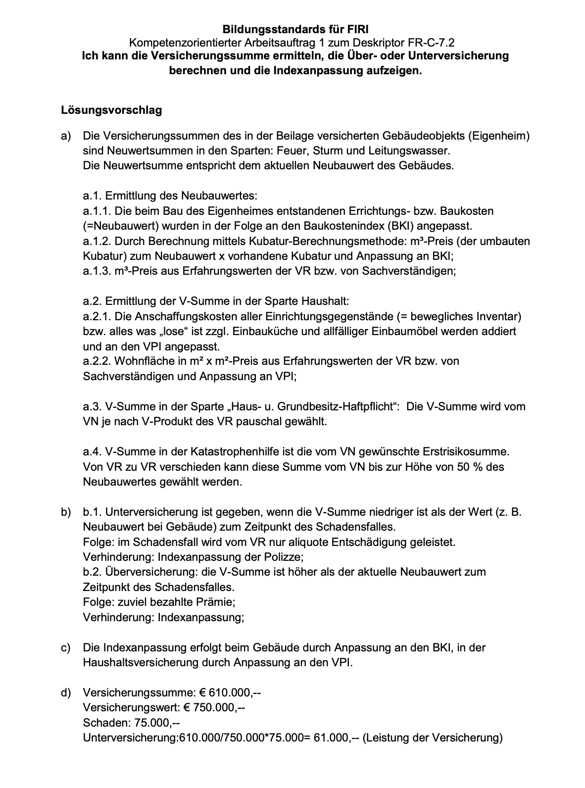

Slide 10
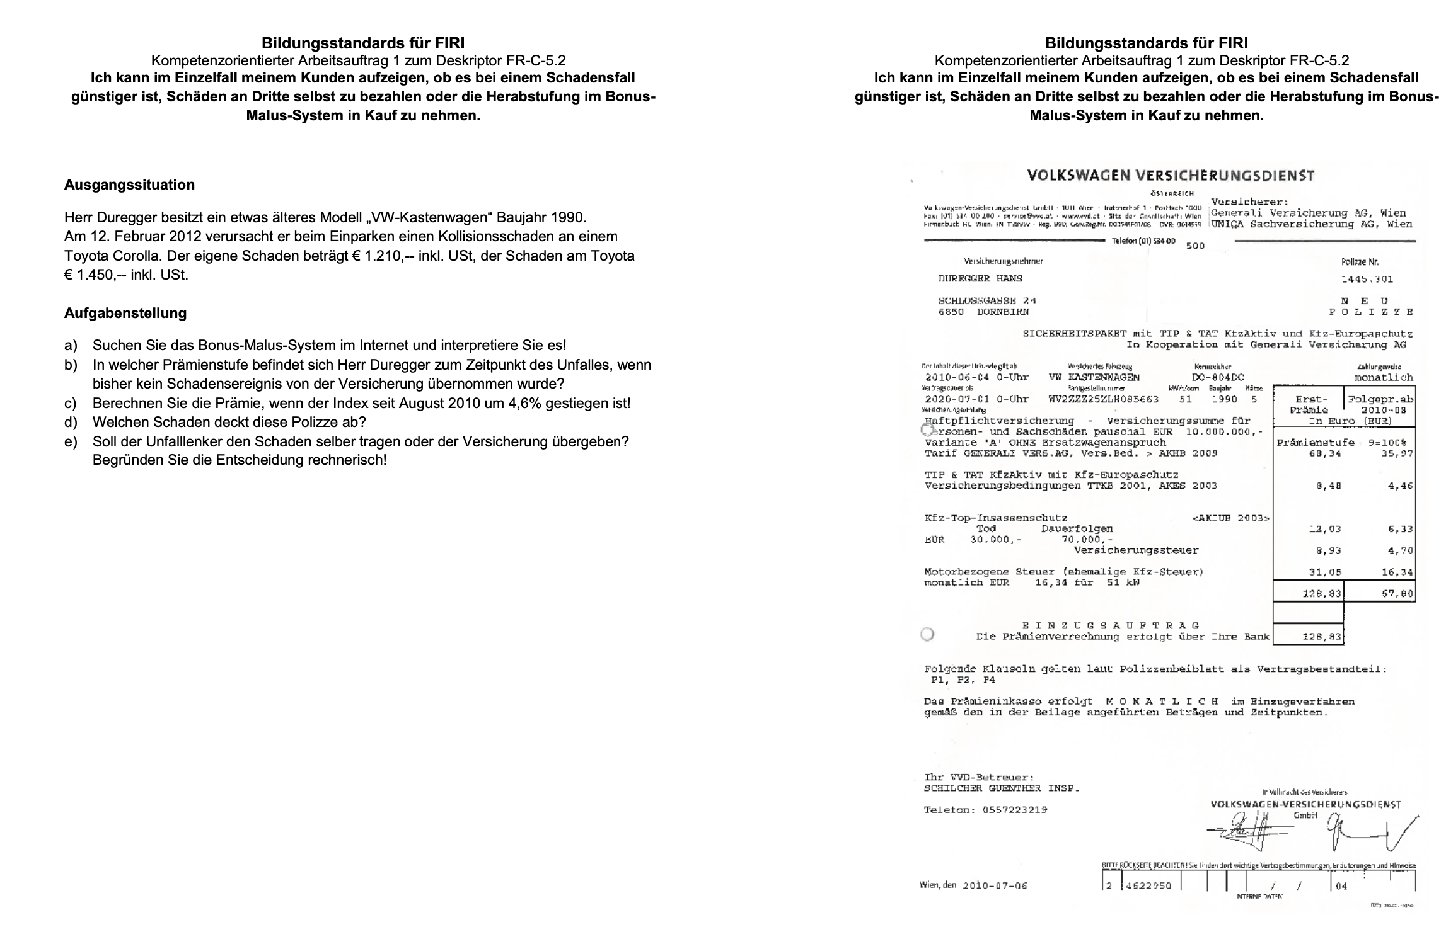

Slide 11
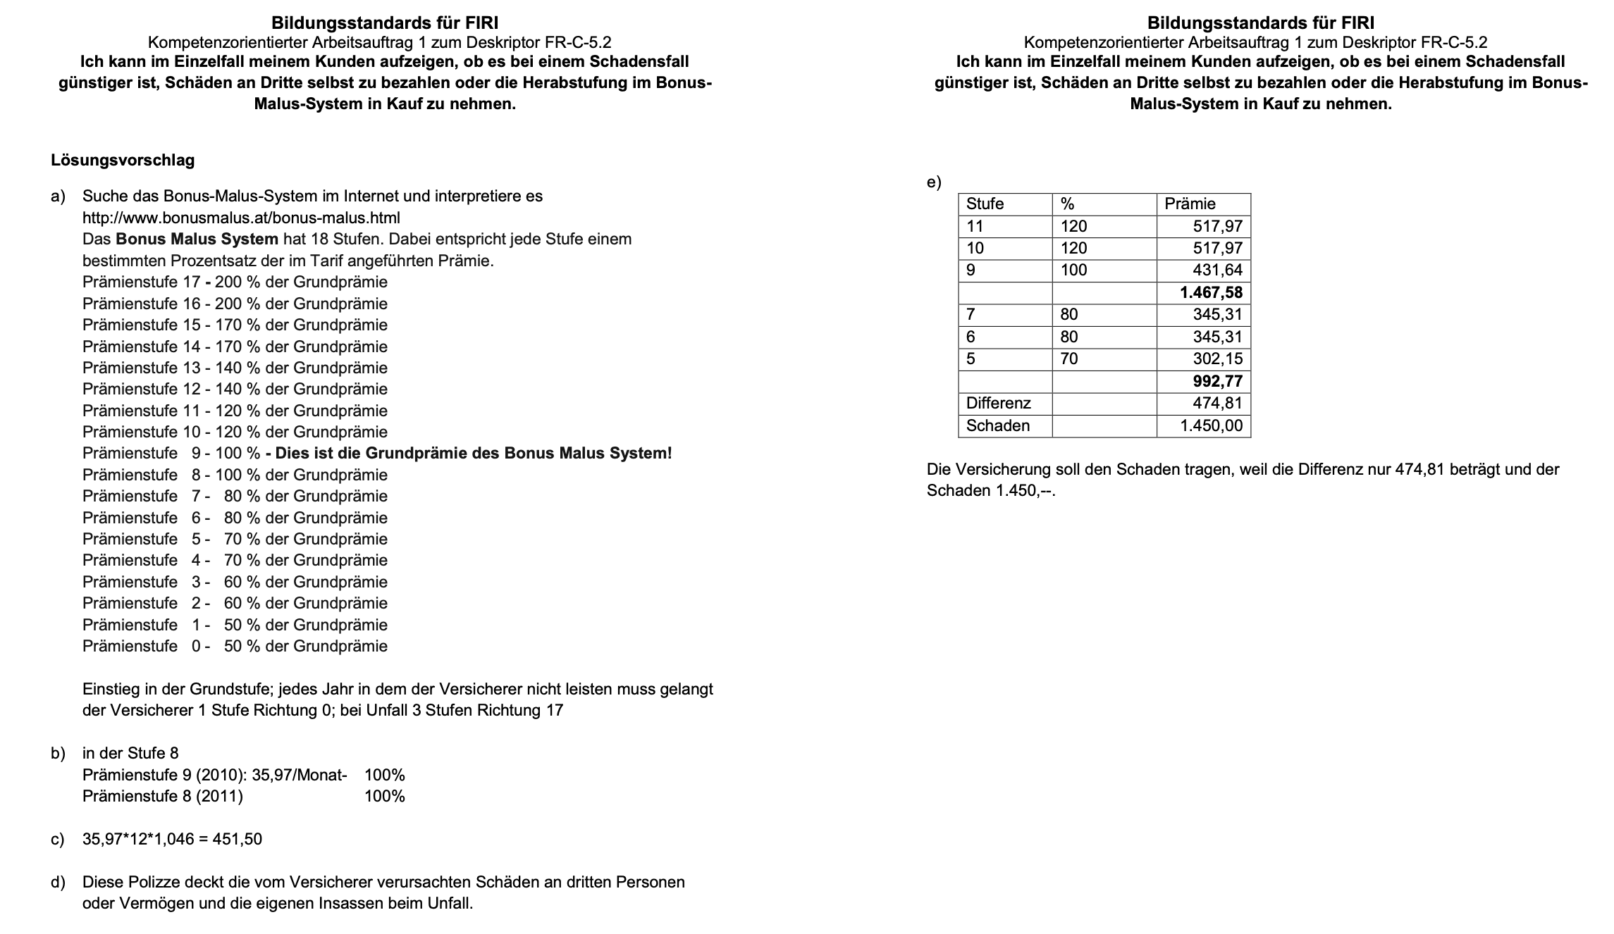

Slide 12
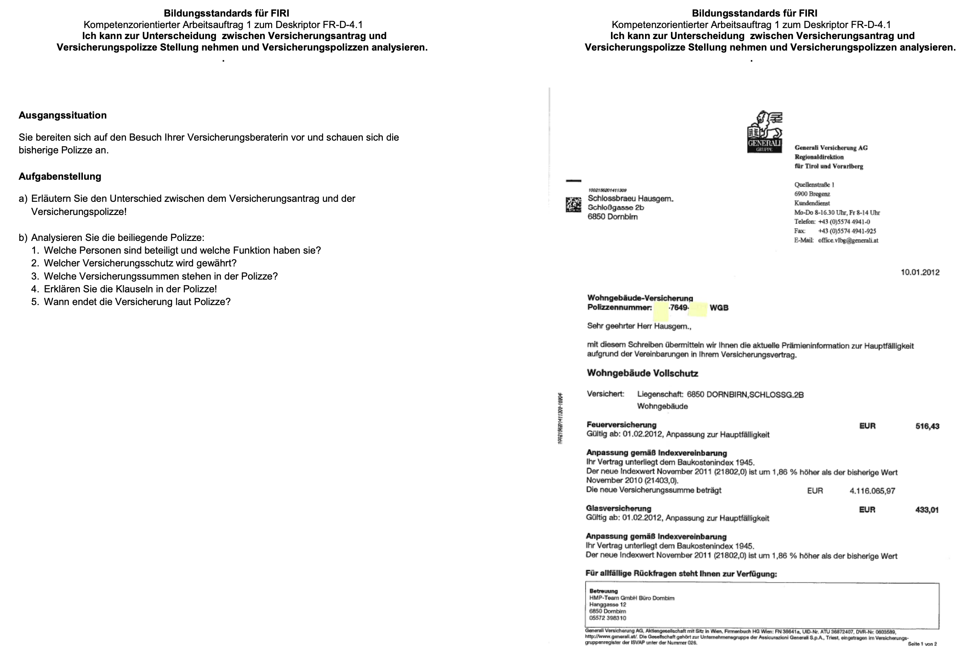

Slide 13
